Slide 1
5.5.2020.
4.c.

Slide 2


Slide 3
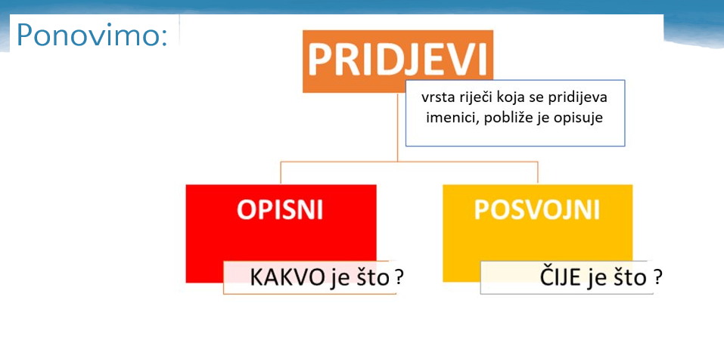

Slide 4
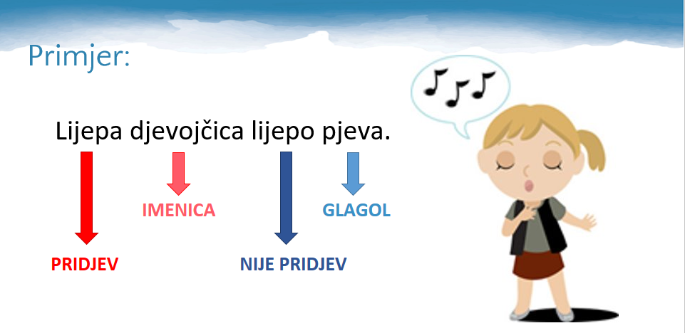

Slide 5
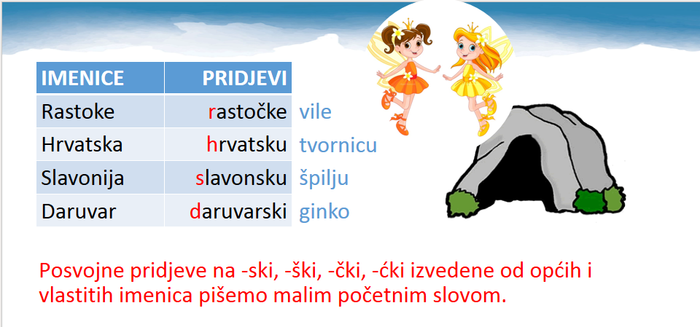
Prepiši u bilježnicu!

Slide 6
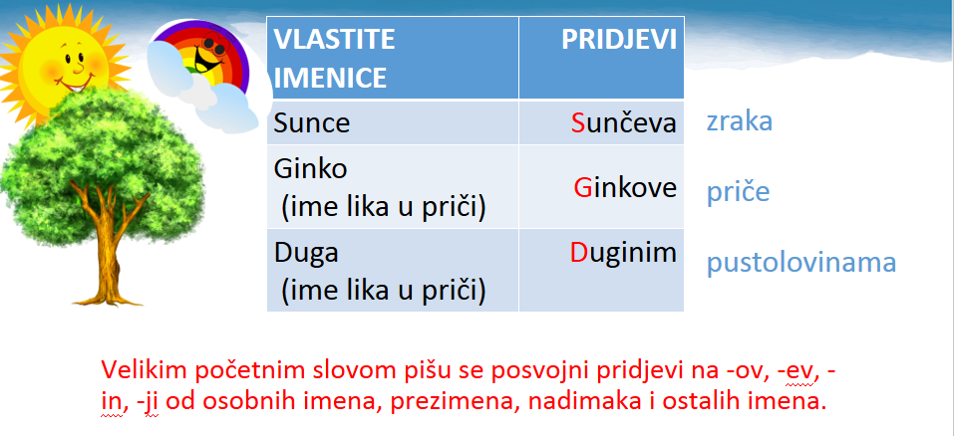
Prepiši u bilježnicu!

Slide 7
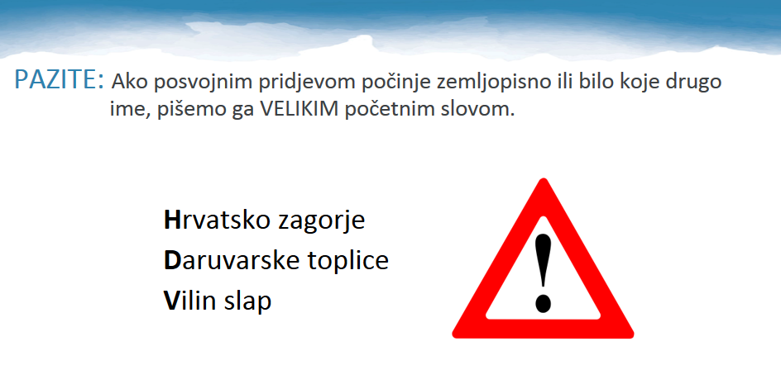

Slide 8
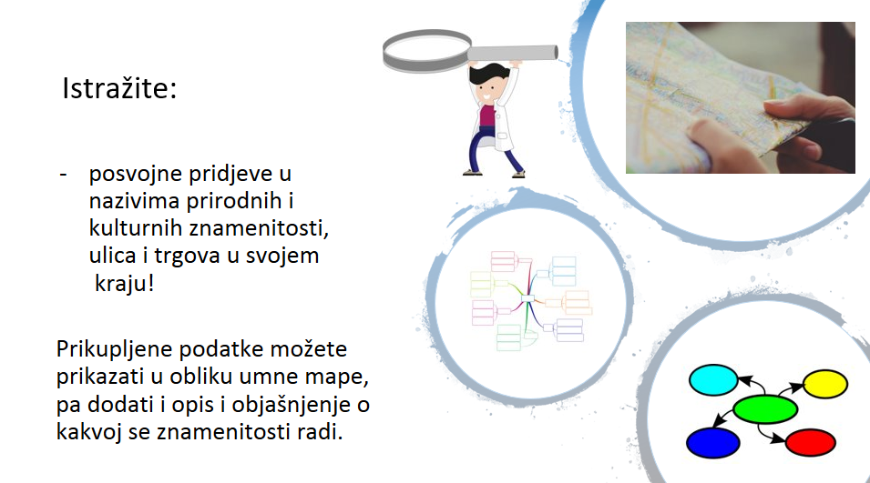
Domaća zadaća

Slide 9
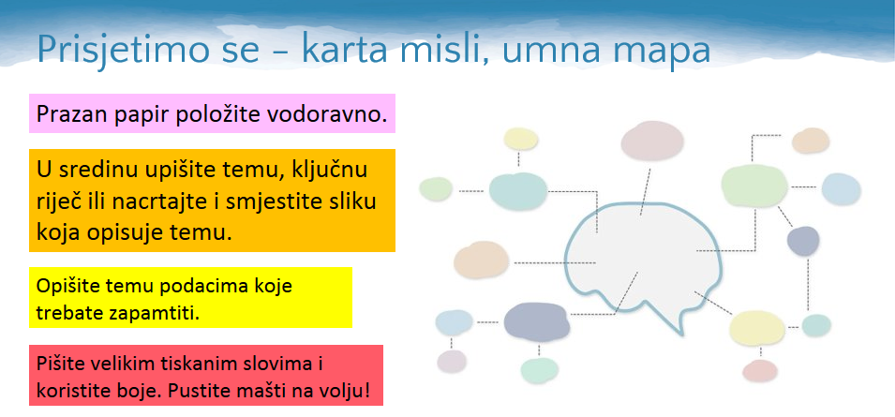

Slide 10


Slide 11
Otvori udžbenik Moj mali matematički svijet na stranicu 154.,155. i 156.
Riješi zadatke u udžbeniku!

Slide 12


Slide 13
Odaberi jedan alat i postani glazbeni čarobnjak!
https://www.youtube.com/watch?v=AgSSAbY6VKU

